Slide 1

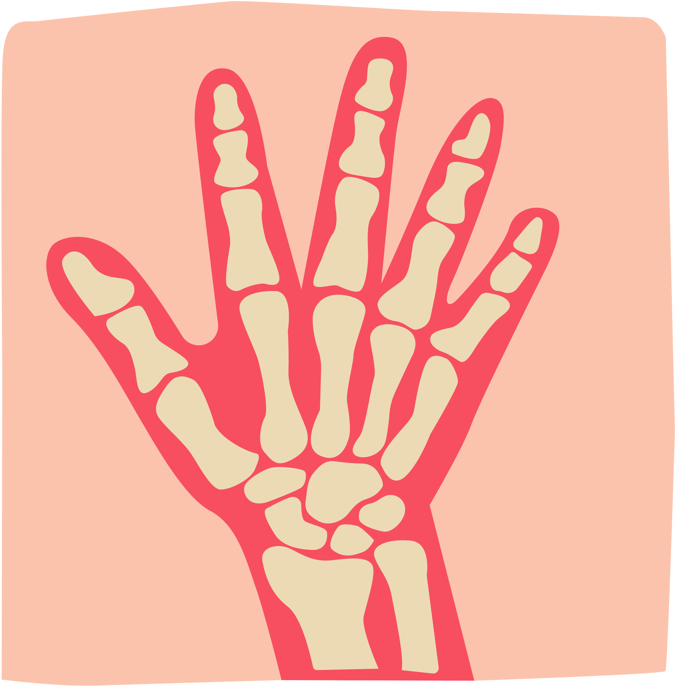





ASUHAN KEPERAWATAN HIPERTENSI
Kelompok 7
  AFRILIA CITRA MAULIDYA SKA22023047
  AMALIA MAHARANI SKA22023050
  ANINDYA ZAHRA S. SKA22023053
  SAFA RAHMA FAJARWATI SKA22023077

Slide 2

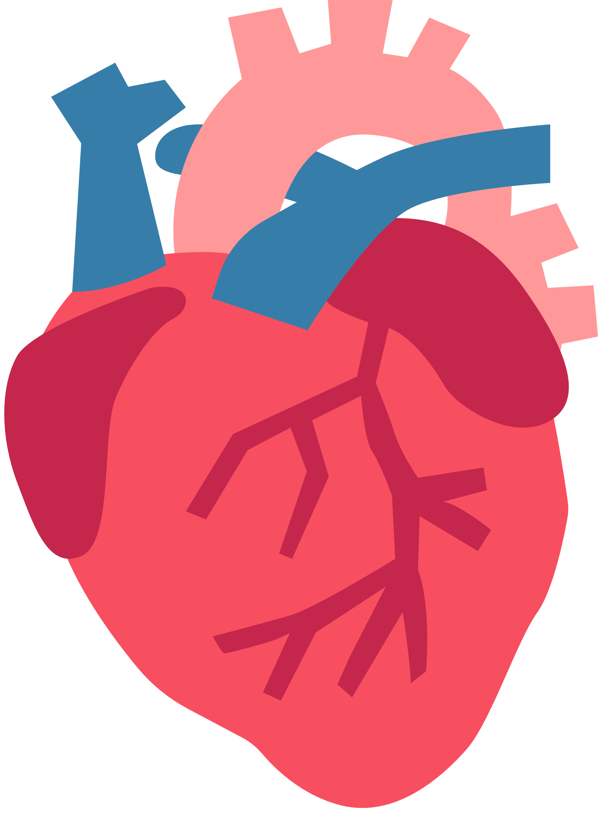
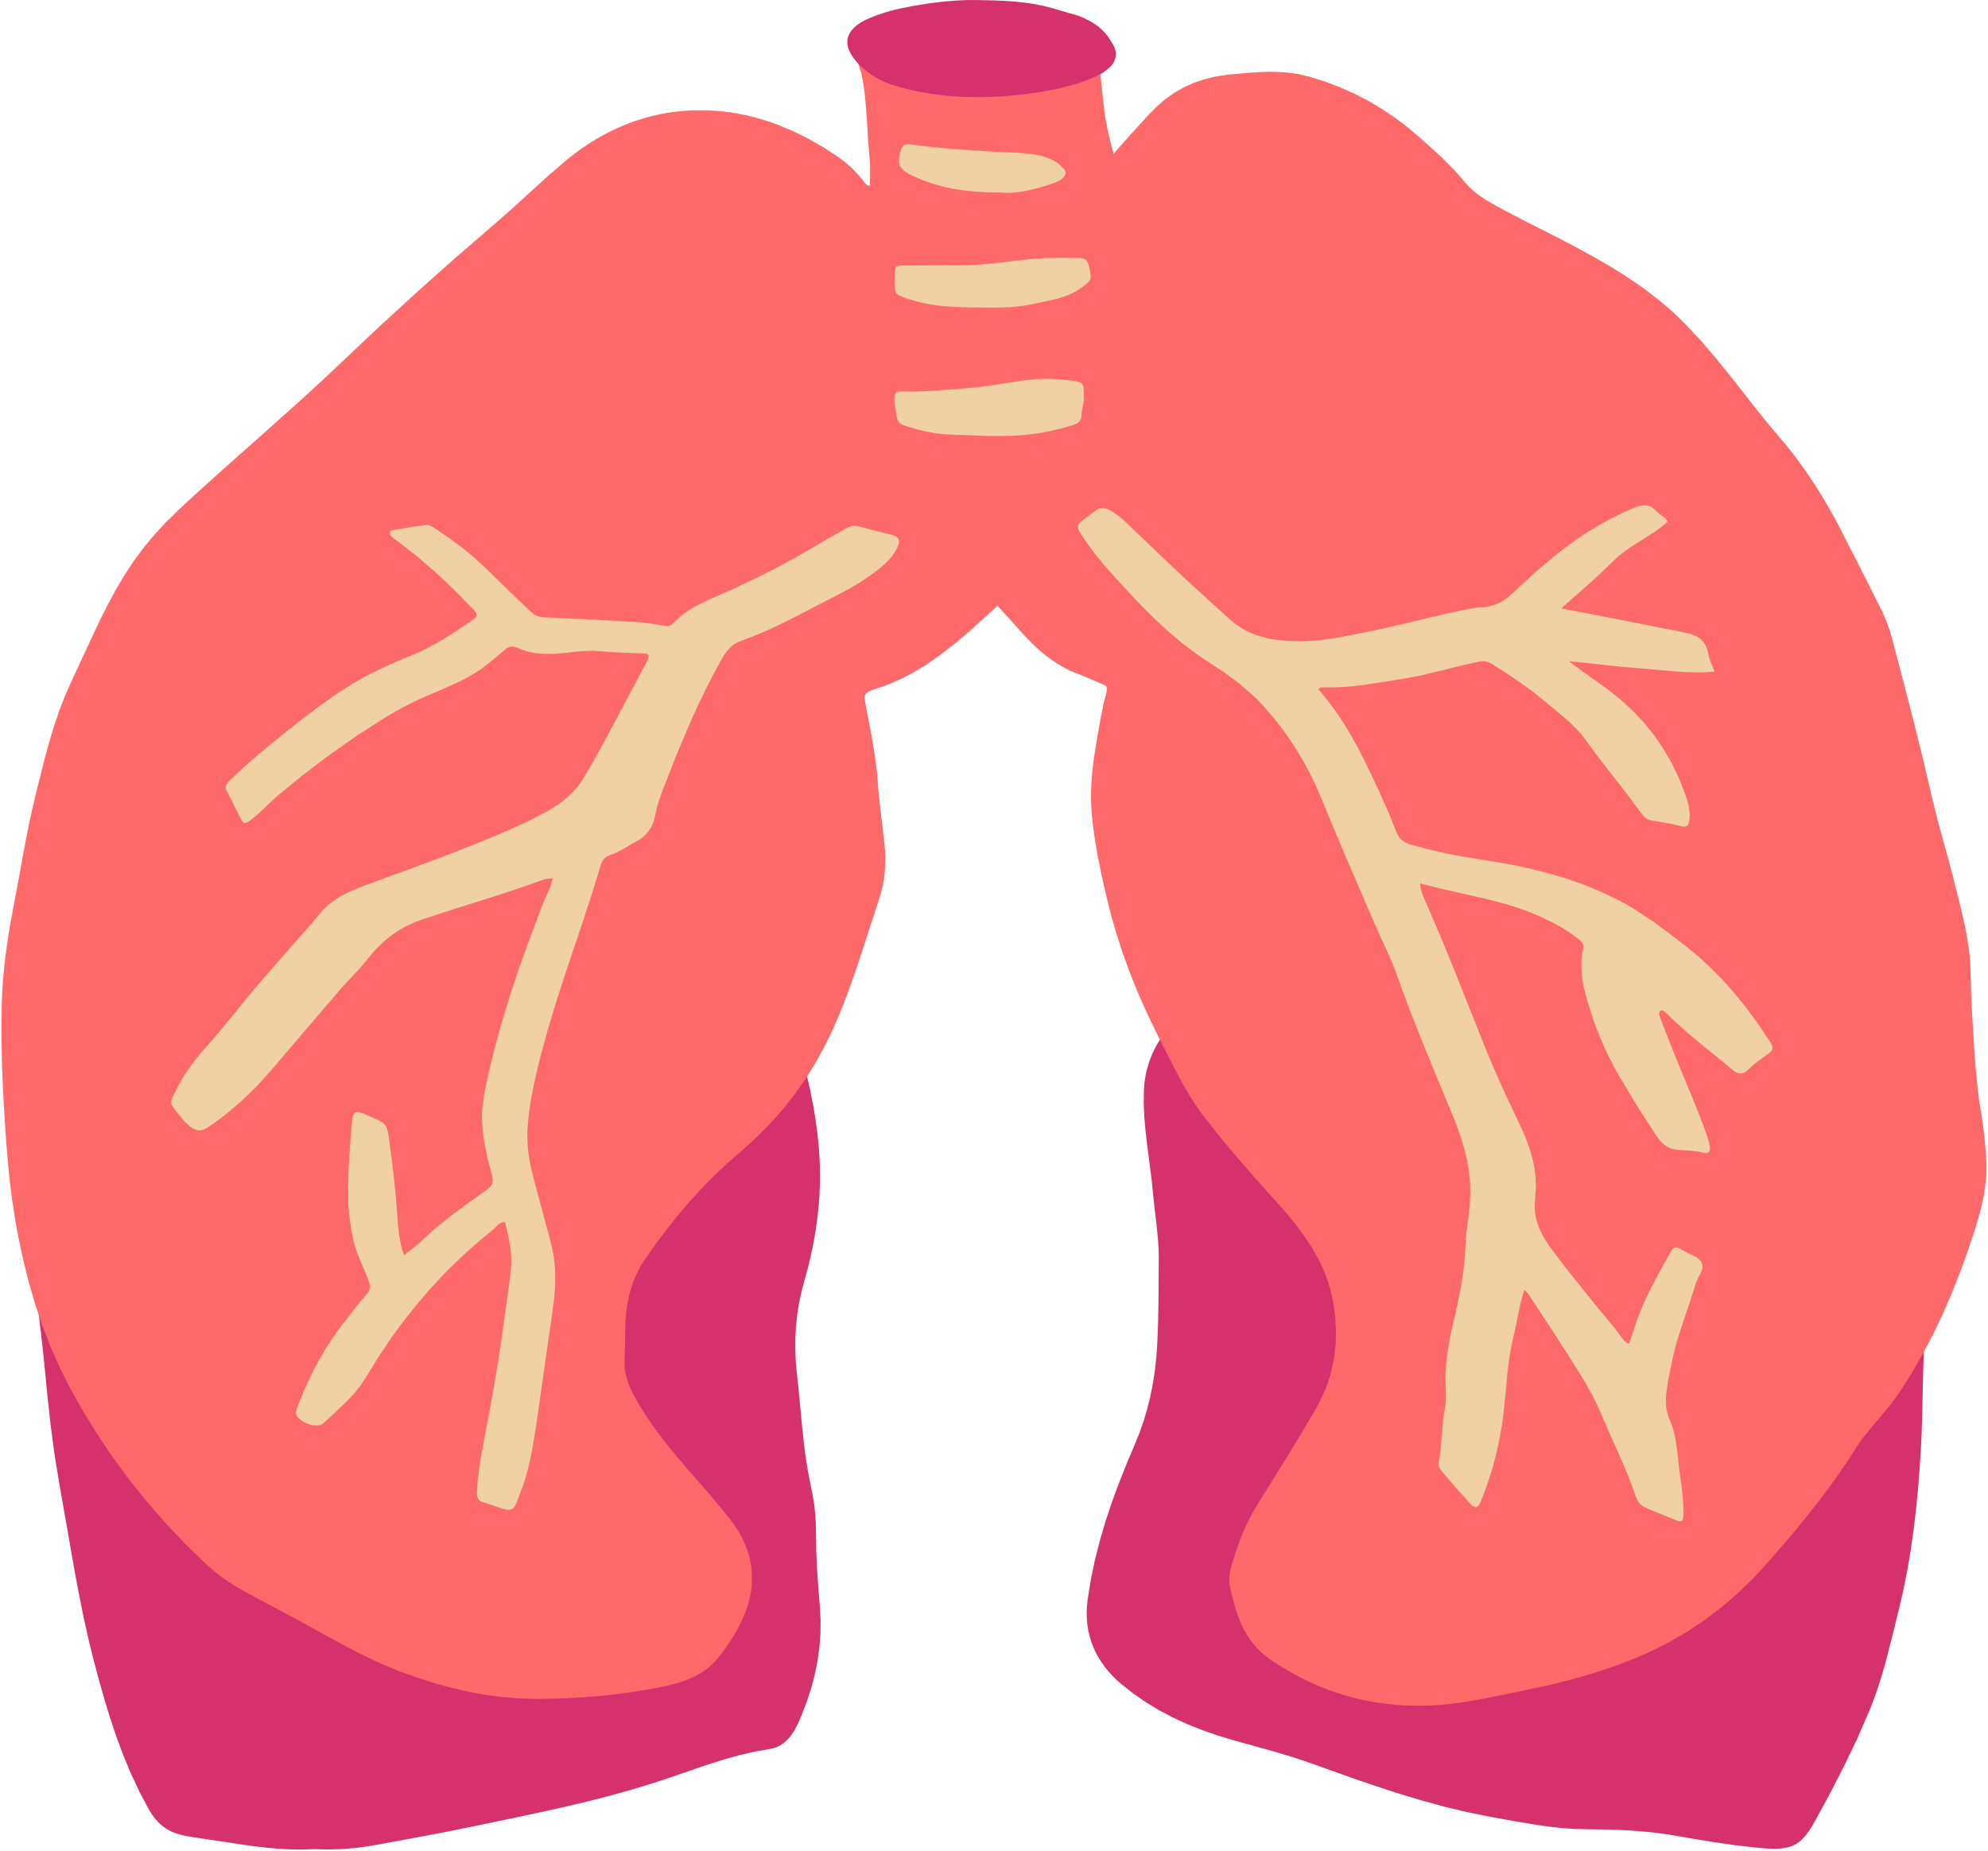
Latar belakang hipertensi
Latar belakang hipertensi dapat dijelaskan dari beberapa aspek, seperti:
1. Faktor Risiko: faktor yang meningkatkan risiko hipertensi meliputi usia, riwayat keluarga, pola makan yang tinggi garam, konsumsi alkohol berlebihan, kurangnya aktivitas fisik, obesitas, stres, dan merokok.
2. Faktor Genetik: Hipertensi seringkali memiliki komponen genetik, di mana seseorang dengan riwayat keluarga hipertensi lebih cenderung mengalaminya.
3. Faktor Lingkungan dan Gaya Hidup: Pola makan yang buruk (misalnya diet tinggi garam, rendah kalium, dan tinggi lemak jenuh), kurangnya olahraga, serta stres yang berkepanjangan dapat berkontribusi pada peningkatan tekanan darah.
4. Patofisiologi: Hipertensi dapat disebabkan oleh peningkatan resistensi vaskular (pembuluh darah menyempit) atau oleh peningkatan volume darah yang dipompa oleh jantung, baik karena penurunan kemampuan ginjal dalam mengatur keseimbangan natrium atau gangguan hormon yang mempengaruhi tekanan darah.
5. Jenis Hipertensi:
- Hipertensi Primer (Esensial): Tidak diketahui penyebab pastinya, namun dipengaruhi oleh faktor genetik, lingkungan, dan gaya hidup.
- Hipertensi Sekunder: Disebabkan oleh kondisi medis tertentu, seperti gangguan ginjal, gangguan hormon, atau efek samping obat.

Slide 3
DEFINISI
KONSEP DASAR HIPERTENSI
Hipertensi adalah suatu peningkatan tekanan darah didalam arteri.
Hipertensi merupakan suatu keadaan meningkatnya tekanan darah sistolik lebih dari sama dengan 140 mmHg dan diastolic lebih dari sama dengan 90 mmHg.
Secara umum, Hipertensi adalah tekanan darah yang tinggi

Slide 4

KLASIFIKASI
Klasifikasi hipertensi berdasarkan penyebabnya dapat dibedakan menjadi 2 golongan besar yaitu :
Hipertensi essensial ( hiperensi primer ) yaitu hipertensi yang tidak diketahui penyebabnya.
Hipertensi sekunder yaitu hipertensi yang disebabkanj olejh penyakit lain.

Slide 5

Pada umumnya hipertensi tidak mempunyai penyebab yang spesifik. Hipertensi terjadi sebagai respon peningkatan cardiac output atau peningkatan tekanan perifer. Namun ada beberapa faktor yang mempengaruhi terjadinya hipertensi:
Genetik: Respon nerologi terhadap stress atau kelainan eksresi atau transport Na.
Obesitas: terkait dengan level insulin yang tinggi yang mengakibatkan tekanan darah meningkat.
Stress Lingkungan.
Hilangnya Elastisitas jaringan dan arterisklerosis pada orang tua serta pelabaran pembuluh darah.
ETIOLOGI
Berdasarkan etiologinya Hipertensi dibagi menjadi 2 golongan yaitu:
Hipertensi Esensial (Primer) Penyebab tidak diketahui namun banyak factor yang mempengaruhi seperti genetika, lingkungan, hiperaktivitas, susunan saraf simpatik, system rennin angiotensin, efek dari eksresi Na, obesitas, merokok dan stress.
Hipertensi Sekunder Dapat diakibatkan karena penyakit parenkim renal/vakuler renal. Penggunaan kontrasepsi oral yaitu pil, Gangguan endokrin dll.

Slide 6


PATOFISIOLOGI
Menurunnya tonus vaskuler meransang saraf simpatis yang diteruskan ke sel jugularis. Dari sel jugalaris ini bias meningkatkan tekanan darah. Dan apabila diteruskan pada ginjal, maka akan mempengaruhi eksresi pada rennin yang berkaitan dengan Angiotensinogen. Dengan adanya perubahan pada angiotensinogen II berakibat pada terjadinya vasokontriksi pada pembuluh darah, sehingga terjadi kenaikan tekanan darah. Selain itu juga dapat meningkatkan hormone aldosteron yang menyebabkan retensi natrium. Hal tersebut akan berakibat pada peningkatan tekanan darah. Dengan Peningkatan tekanan darah maka akan menimbulkan kerusakan pada organ organ seperti jantung.

Slide 7

MANIFESTASI KLINIS
Manifestasi klinis pada klien dengan hipertensi adalah :
Peningkatan tekanan darah > 140/90 mmHg
Sakit kepala
Epistaksis
Pusing / migrain•
Rasa berat ditengkuk
Suka tidur
Mata berkunang kunang
Lemah dan Lelah
Muka pucat
Suhu tubuh rendah

Slide 8


PEMERIKSAAN
PENUNJANG
Riwayat dan pemeriksaan fisik secara menyeluruh
Pemeriksaan retina
Pemeriksaan laboratorium untuk mengetahui kerusakan organ seperti ginjal dan jantung
EKG untuk mengetahui hipertropi ventrikel kiri
Urinalisa untuk mengetahui protein dalam urin, darah, glukosa
Pemeriksaan : renogram, pielogram intravena arteriogram renal, pemeriksaan fungsi ginjal terpisah dan penentuan kadar urin
Foto dada dan CT scan

Slide 9
KOMPLIKASI
Berikut adalah beberapa komplikasi hipertensi
Penyakit Jantung Koroner
Penyempitan arteri yang dapat menyebabkan serangan jantung.
Meningkatkan risiko penyakit jantung
.2. Stroke
Pendarahan atau penyumbatan di otak. -
Meningkatkan risiko kerusakan saraf permanen
.3. Gagal Jantung
Ketidakmampuan jantung untuk memompa darah secara efektif.
Gejala: sesak napas, kelelahan, pembengkakan.
4. Penyakit Ginjal
Kerusakan pembuluh darah di ginjal.
Dapat menyebabkan gagal ginjal dan memerlukan dialisis.
5. Retinopati Hipertensi
Kerusakan pembuluh darah di retina.
Dapat menyebabkan kehilangan penglihatan.
6. Aneurisma
Pembesaran dinding arteri yang berisiko pecah.
Dapat menyebabkan pendarahan internal yang serius.
7. Sindrom Metabolik
Kombinasi obesitas, diabetes, dan hipertensi.
Meningkatkan risiko penyakit jantung dan stroke

Slide 10

PENATALAKSANAAN
• Penatalaksanaan Non Farmakologis
Diet Pembatasan atau pengurangan konsumsi garam.
Penurunan BB dapat menurunkan tekanan darah dibarengi dengan penurunan aktivitas rennin dalam plasma dan kadar adosteron dalam plasma.
2. Aktivitas
Klien disarankan untuk berpartisipasi pada kegiatan dan disesuaikan dengan batasan medis dan sesuai dengan kemampuan seperti berjalan, jogging, bersepeda atau berenang
• Penatalaksanaan Farmakologis Secara garis besar terdapat beberapa hal yang perlu diperhatikan dalam pemberian atau pemilihan obat anti hipertensi yaitu:
Mempunyai efektivitas yang tinggi
Mempunyai toksitas dan efek samping yang ringan atau minimal.
Memungkinkan penggunaan obat secara oral.
Tidak menimbulkan intoleransi.
Harga obat relative murah sehingga terjangkau oleh klien.
Memungkinkan penggunaan jangka panjang.
Golongan obat - obatan yang diberikan pada klien dengan hipertensi seperti golongan diuretic, golongan betabloker, golongan antagonis kalsium,
golongan penghambat konversi rennin angitensin

Slide 11


pengkajian
Identitas pasien.
Keluhan utama pasien.
Riwayat penyakit.
Pemerikaan fisik.
Pemeriksaan psikososial.
Pemeriksaan penunjang.
Diagnosa keperawatan.
Intervensi keperawatan.

Slide 12

identitas pasien
Hipertensi lebih jarang ditemukan pada Perempuan pra-monopause dibanding pria, yang menunjukkan adanya pengaruh hormon (Gray.dkk,2005).
Kebanyakan orang berusia diatas 60 tahun sering mengalami hipertensi, bagi mereka yang mengalami hipertensi, resiko stroke dan penyakit kardiovaskular yang lain akan meningkat bila tidak ditangani secara benar (Soeharto, 2004)
keluhan utama pasien
Pada pasien dengan hipertensi biasanya mengeluh sakit kepala, epitaksis, rasa berat ditengkuk, kenaikan tekanan darah dari normal ( Aziza, Luck, 2007)
riwayat penyakit
Riwayat penyakir yang mendahului diabetes mellitus, dislipidemia, penyakut jantung coroner, stroke atau penyakit ginjal.

Slide 13
d. Pemeriksaan fisik
B1 (Breathing)
Pernafasan ( berhubungan dengan efek cardio pulmonal tahap lanjut dari hipertensi menetap/berat ) dengan gejala : dispnea yang berkaitan dengan aktivitas/kerja tachypnea, ortopnea, dispnea, nocturnal paroxysmal, batuk dengan.tanpa pembentukan sputum, riwayat merokok. Distress respirasi/penggunaan otot aksesori pernafasan, bunyi nafas tambahan, sianois.
B2 (Bleeding)
Kenaikan TD (pengukuran serial dari kenaikan TD diperlukan untuk menegakkan diagnosis), hipotensi postural (mungkin berhubungan dengan regimen obat), nadi : denyutan jelas dari karotis, jugularis, radialis, perbedaan denyut seperti denyut femoral melambat sebgai kompensasi denyutan radialis atau brakialis ; denyut popliteal, tibialis posterior, pedalis tidak teraba atau lemah. Denyut apikal: PMI kemungkinan bergeser dan/ sangat kuat. Frekuensi atau irama : takikardia, berbagai disritmia. Bunyi jantung: terdenger S2 pada dasar; S3 (CHF dini) ; S4 pergeseran ventrikel kiri/hipertrofi ventrikel kiri).
Murmur stenosis valvular. Desiran vascular terdengar diatas karotiis, femoralis, Atau epigastrium (stenosis arteri). DVJ [distensi vena jugularis] (kogesti vena). Ekstermitas : perubahan suhu kulit, suhu dingin (vasokonstriksi perifer) ; pengisian kapiler mungkin lambat atau tertunda (vasokonstriksi). Kulit-pucat, sianosia dan diaphoresis (kogesti, hipoksemia). Kemerahan (feokromositoma).
PEMERIKSAAN FISIK
B3 (Brain)
Keluhan pening/ pusing, berdenyut, sakit kepala sub occipital. Episode bebas atau kelemahan pada satu sisi tubuh. Penglihatan dan episode statis staksis. Pada status mental terjadi perubahan keterjagaan, orientasi. Pola/isi bicara, efek, proses fikir atau memori. Respon motorik: penurunan kekuatan, genggaman tangan, perubahan retinal optik: scleroris, penyempitan arteri ringan mendatar, edema, papiladema, exudat, hemorgi.
B4 (Blodder)
Gangguan ginjal saat ininatau yang lalu (seperti, infeksi/obstruksi atau riwayat penyakit penyakit ginjal masa yang lalu).
B5 (Bowl)
Mual, muntah. Perubahan berat badan akhir akhir ini (meningkat / menurun). Riwayat penggunaan diuretic. Berat badan normal/obesitas. Adanya edema (mungkin umum atau tertentu); kongerti vena, DVJ ; glikosuria ( hamper 10% pasien hipertensi adalah diabetik).
B6 (Bone)
Kelemahan, letih napas pendek, gaya hidup monoton, frekuensi jantung meningkat, perubahan irama jantung, tachypnea.

Slide 14
f) Pemeriksaan penunjang
Pemeriksaan Laborat
Hb/Ht : untuk mengkaji hubungan dari sel-sel terhadap volume cairan (viskositas) dan dapat mengindikasikan factor resiko seperti : hipokoagulabilitas, anemia.
BUN / kreatinin : memberikan informasi tentang perfusi / fungsi ginjal.
Glucosa : Hiperglikemi (DM adalah pencetus hipertensi) dapat diakibatkan oleh pengeluaran kadar ketokolamin. Urinalisa : darah, protein, glukosa, mengisaratkan disfungsi ginjal danada DM.
CT Scan : Mengkaji adanya tumor cerebral, encelopati
EKG : Dapat menunjukan pola regangan, dimana luas, peninggian gelombang P adalah salah satu tanda dini penyakit jantung hipertensi.
IUP : mengidentifikasikan penyebab hipertensi seperti : Batu ginjal, perbaikan ginjal.
Photo dada : Menunjukan destruksi kalsifikasi pada area katup, pembesaran jantung.
e) Pemeriksaan psikososial
Faktor pribadi, psikososial, dan lingkungan yang dapat mempengaruhi hasil pengobatan anti hipertensi termasuk situasi keluarga, lingkunagn kerja, dan latar belakang Pendidikan.

Slide 15
G) DIAGNOSA YANG SERING MUNCUL
1. Resiko tinggi terhadap penurunan curah jantung b/d peningkatan afterload, vasokontriksi, hiipertrofi/rigiditas ventrikuler, iskemia miokard
2. Nyeri akut berhubungan dengan agen cedera (misalnya biologis, zat kimia, fisik, psikologis)
3. Ketidakseimbangan nutrisi kurang dari kebutuhan tubuh berhubungan dengan ketidakmampuan pemasukan atau mencerna makanan
H) INTERVENSI KEPERAWATAN
Diagnosa Keperawatan 1. :
Resiko tinggi terhadap penurunan curah jantung berhubungan dengan peningkatan afterload, vasokonstriksi, iskemia miokard, hipertropi ventricular.
Tujuan : Afterload tidak meningkat, tidak terjadi vasokonstriksi, tidak terjadi iskemia miokard.
Kriteria Hasil : Klien berpartisifasi dalam aktivitas yang menurunkan tekanan darah / bebankerja jantung , mempertahankan TD dalam rentang individu yang dapat diterima, memperlihatkan norma dan frekuensi jantung stabil dalam rentang normal pasien.

Slide 16
intervensi
Pantau TD, ukur pada kedua tangan, gunakan manset dan tehnik yang tepat.
Catat keberadaan, kualitas denyutan sentral dan perifer.
Auskultasi tonus jantung dan bunyi napas.
Amati warna kulit, kelembaban, suhu dan masa pengisian kapiler.
Catat edema umum.
Berikan lingkungan tenang, nyaman, kurangi aktivitas.
Pertahankan pembatasan aktivitas seperti istirahat ditemapt tidur/kursi
Bantu melakukan aktivitas perawatan diri sesuai kebutuhan
Lakukan tindakan yang nyaman seperti pijatan punggung dan leher
Anjurkan tehnik relaksasi, panduan imajinasi, aktivitas pengalihan
Pantau respon terhadap obat untuk mengontrol tekanan darah
Berikan pembatasan cairan dan diet natrium sesuai indikasi
Kolaborasi untuk pemberian obat-obatan sesuai indikasi.

Slide 17
Diagnosa keperwatan : 2
Nyeri akut berhubungan dengan agen cedera (misalnya biologis, zat kimia, fisik, psikologis)
Tujuan :
Pasien akan melaporkan penurunan intensitas nyeri yang signifikan dalam waktu yang ditentukan.
Pasien akan dapat mengidentifikasi dan melaporkan faktor-faktor yang memperburuk atau meredakan nyeri.
Pasien akan menunjukkan kemampuan untuk mengelola nyeri dengan teknik yang sesuai dan efektif dalam waktu yang ditentukan.
Kriteria Hasil :
Intensitas nyeri yang dirasakan pasien berkurang, dengan penurunan nilai pada skala nyeri (misalnya skala numerik atau skala wajah) sesuai dengan target yang ditentukan.
Pasien dapat tidur atau beristirahat dengan lebih nyaman tanpa gangguan nyeri.
Pasien dapat melaksanakan aktivitas harian dengan sedikit atau tanpa rasa nyeri.
Pasien dapat menggunakan teknik non-farmakologis atau farmakologis untuk mengelola nyeri dengan efektif, seperti menggunakan obat penghilang rasa sakit yang tepat atau teknik relaksasi.
Intervensi Keperawatan:
Pemantauan Intensitas Nyeri
Pemberian Obat Analgesik
Teknik Non-Farmakologis untuk mengelola nyeri
Pemantauan Respons terhadap Nyeri
Pemberian Dukungan Emosional dan Psikologis
Kolaborasi dengan Tim Medis

Slide 18
Diangnosa keperawatan 3 :
Ketidakseimbangan nutrisi kurang dari kebutuhan tubuh berhubungan dengan ketidakmampuan pemasukan atau mencerna makanan
Tujuan :
1. Pasien akan menunjukkan peningkatan status gizi dengan tercapainya asupan nutrisi yang adekuat sesuai kebutuhan tubuh dalam waktu yang ditentukan.
2. Pasien akan dapat mengidentifikasi makanan yang sesuai dengan kemampuan makan dan pencernaannya.
3. Pasien akan mempertahankan berat badan yang stabil dalam rentang normal sesuai dengan usianya.
Kriteria Hasil :
Pasien dapat mengonsumsi makanan sesuai dengan jumlah dan jenis yang direkomendasikan oleh ahli gizi.
Tanda-tanda defisiensi nutrisi (seperti penurunan berat badan atau kelelahan berlebihan) berkurang atau hilang.
Pasien dapat menyatakan pemahaman tentang pentingnya pola makan yang sesuai dengan kondisi tubuhnya.
Berat badan pasien stabil sesuai dengan grafik pertumbuhan dan indeks massa tubuh (IMT) yang normal.
Intervensi Keperawatan :
Pemantauan Asupan Nutrisi.
Bekerja Sama dengan Ahli Gizi
Memberikan Edukasi tentang Makanan yang Mudah Dicerna
Memberikan Makanan dengan Frekuensi Lebih Sering
Pemantauan Berat Badan dan Tanda Defisiensi Nutrisi
Memberikan Dukungan Emosional

Slide 19

Kesimpulan
• Hipertensi adalah peningkatan tekanan darah yang abnormal dengan tekanan sistolik lebih tinggi dari 140 mmHg menetap atau telkanan diastolik lebih tinggi dari 90 mmHg. Diagnosa dipastikan dengan mengukur rata-rata dua atau lebih pengukuran tekanan darah pada dua waktu yang terpisah. Patologi utama pada hipertensi adalah peningkatan tahanan vaskuler perifer pada tingkat arteriol.
• Hipertensi disebabkan oleh pola makan dan kebiasaan yang kurang baik, begitu juga factor usia dan keturunan termasuk factor resiko terjadinya hipertensi.
• Keluarga dengan salah satu anggota mengalami hipertensi harus mengetahui pengertian, penyebab, tanda dan gejala, pencegahan hipertensi dan komplikasi hipertensi yang bisa menyebabkan CVA / stroke.
Saran
Hindari makanan yang tinggi garam dan tinggi lemak karena hal itu akan memperberat hipertensi.
Olahraga yang cukup dan terapkan pola hidup yang sehat, berhenti merokok.
Pergilah ke pelayanan kesehatan untuk memeriksa keadaan tubuh jika dirasa ada yang sakit, sehingga penyakit akan diketahui sedini mungkin.

Slide 20
Terima kasih atas perhatian Anda

